Slide 1
Bonjour la classe des étoiles!
Je m’appelle Lagaffe la sorcière!
Oh la la la la la il m’arrive souvent de faire des petits accidents moi. Normalement, dès le 1er octobre, je commence à me préparer pour la fête de l’Halloween. Cette année, je suis très très très en retard parce qu’il m’est encore arrivé un petit accident. En fait, je déjeunais avec un bon bol de céréales aux escargots, comme à tous les matins. Après ma première bouchée, je trouvais que mes céréales n’avaient pas le même goût qu`à l’habitude et puis, «POUF»! Je me suis transformée en grenouille. J’ai tout de suite su que je n’avais pas mis du lait dans mes céréales, mais bien de la potion de jus de grenouille. Hier, mon ami Lucien le magicien est passé me voir pour m’aider et il m’a retransformé en sorcière à l’aide d’une de ses formules magiques. Je dois donc commencer dès lundi prochain à me préparer pour l’Halloween et je vais avoir besoin de vous, la classe des étoiles, afin d’être prête à temps pour l’Halloween. Êtes-vous prêts à entrer dans ma maison hantée pour m’aider ?

Slide 2
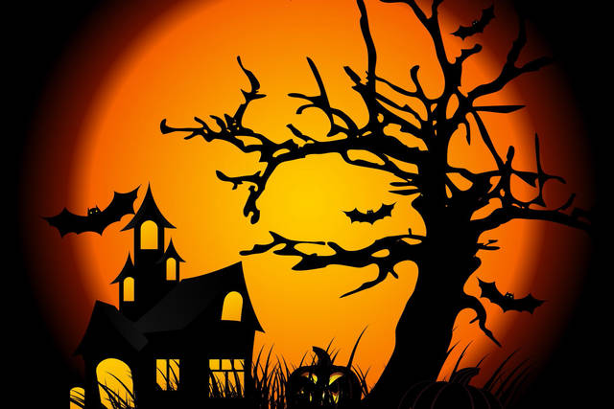
Les ateliers d’Halloween

Slide 3
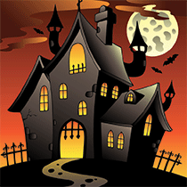
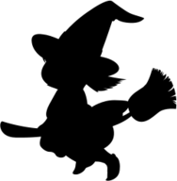
Chez Lagaffe la sorcière

Slide 6
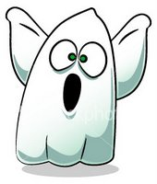
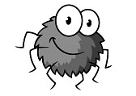
Atelier 1
Les rimes effrayantes
J’ai laissé tomber ma boîte de décorations et maintenant elles sont tous mêlées. J’avais classé tous les objets qui rimaient ensemble et maintenant, je ne sais plus où mettre de la tête. Peux-tu m'aider à mettre de l'ordre dans mes décorations?

Slide 9
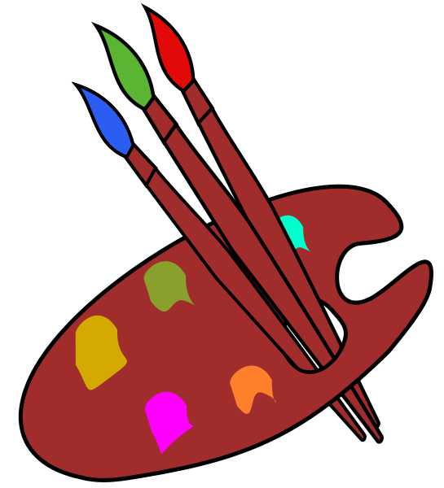
Atelier 2
Les couleurs en folie à l’Halloween
Je dois décorer ma maison hantée pour la fête de l'Halloween le 31 octobre. Je veux mettre de la couleur dans mes décorations, mais j’ai beaucoup de difficulté puisque je ne sais pas lire. Peux-tu m’aider à reconnaître mes couleurs?

Slide 11
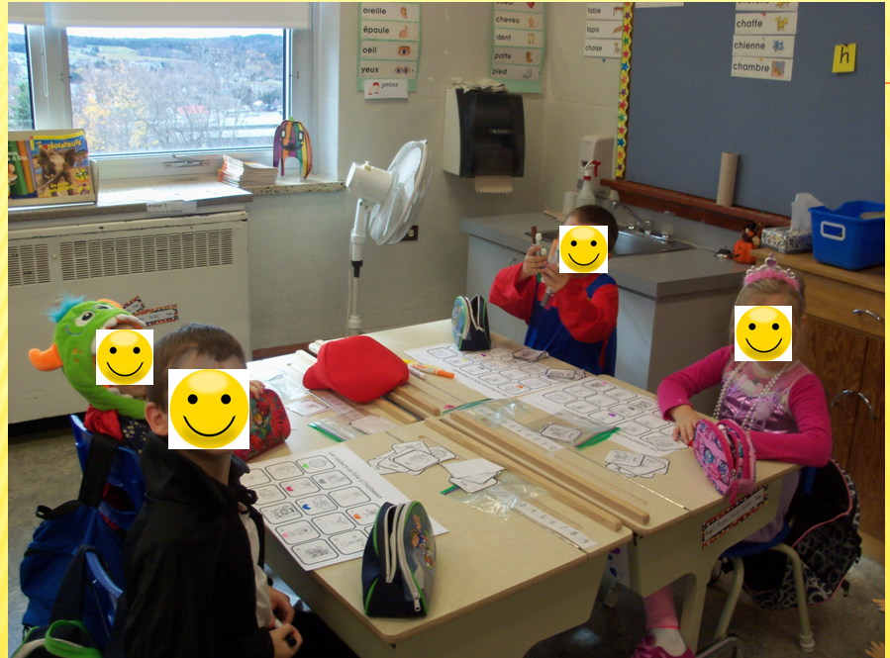

Slide 12
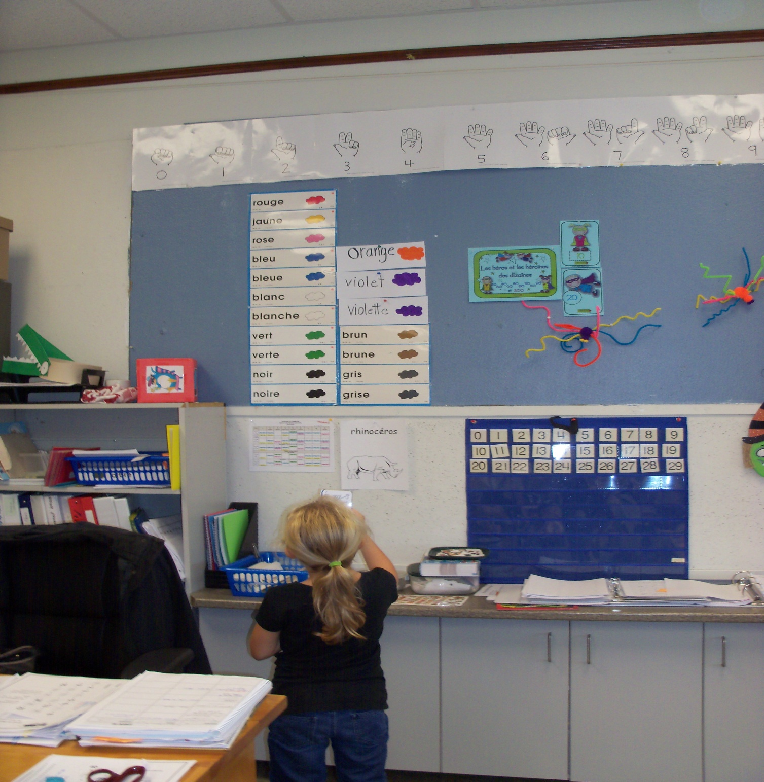

Slide 13
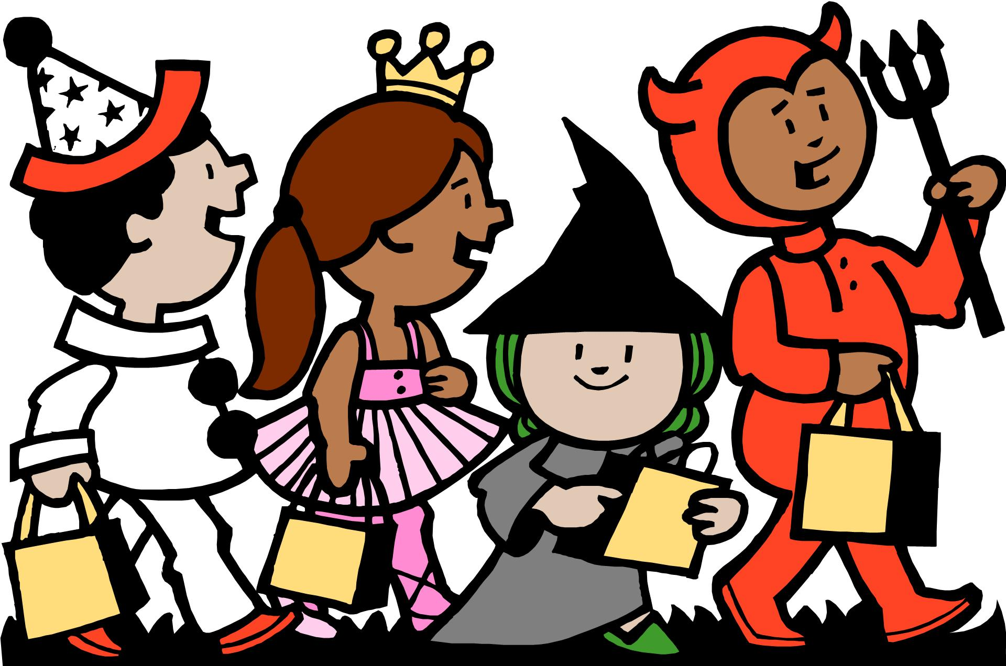
Atelier 3
La collecte de bonbons d’Halloween
Je dois préparer mes bonbons pour la fête de l'Halloween. Je dois en donner à 4 de mes amis. Regarde combien chacun de mes amis a de bonbons dans son sac et dis-moi combien il en aura après que je lui en aurai donné. Je veux retrouver lequel de mes amis en aura le plus.

Slide 15
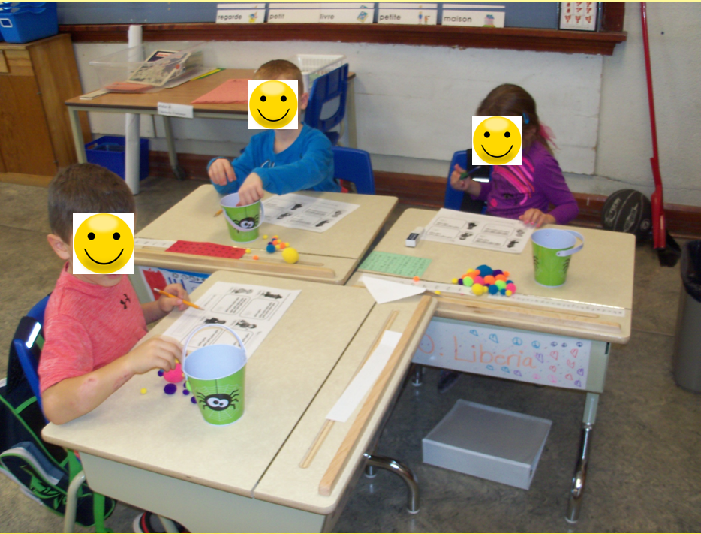

Slide 16
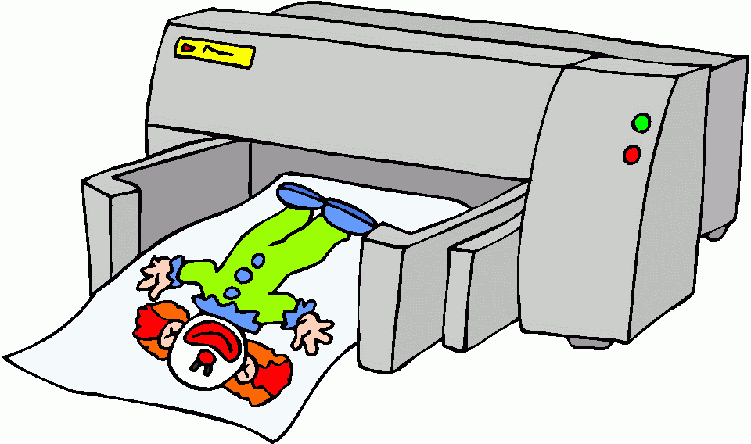
Atelier 4
L’imprimerie d’Halloween
Pour pouvoir écrire mes formules magiques et mes mots d’Halloween, j’ai besoin de ton aide. Mais pour cela je te demande d'utiliser la technique de l'imprimerie. Fais attention, quelques mots sont écrits en majuscules tandis que d'autres sont en minuscules.

Slide 18
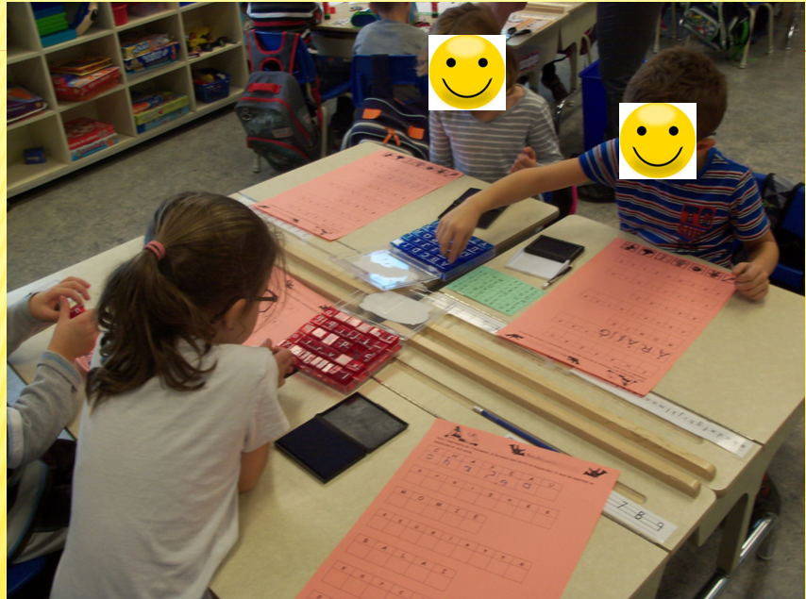

Slide 20
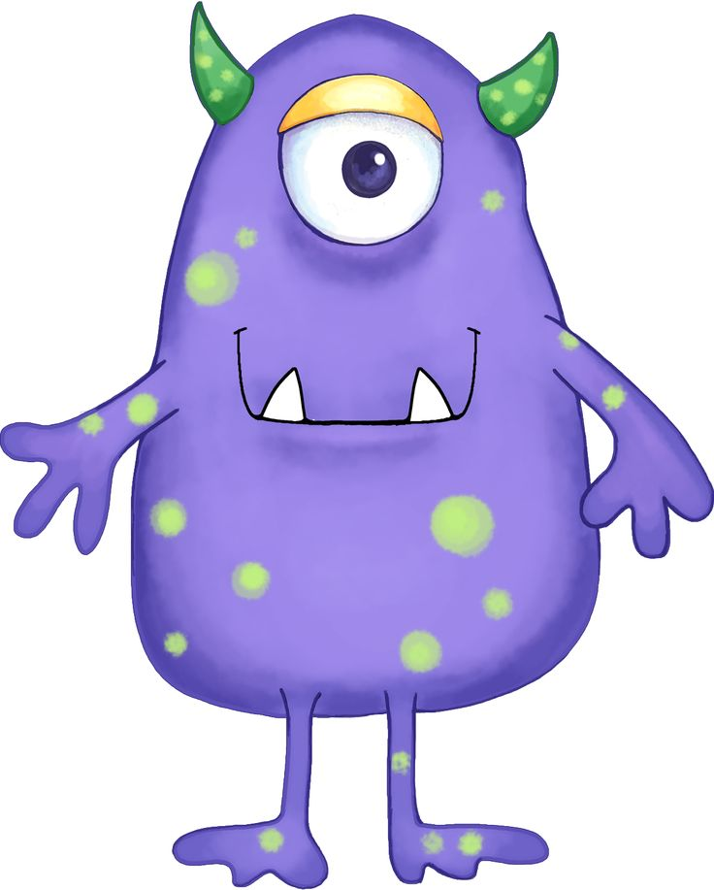
Atelier 5
Mon monstre d’Halloween
Je veux décorer ma maison hantée afin qu'elle soit la plus effrayante du village. Afin de m'aider, je veux ajouter des petits monstres effrayants à mes décorations. Mais attention, pas n’importe quelle sorte de monstres! Je veux des monstres qui feront peur aux enfants qui viendront s’aventurer sur le terrain de ma maison hantée et pour ce faire, tu dois suivre mes consignes.

Slide 22
